Slide 1
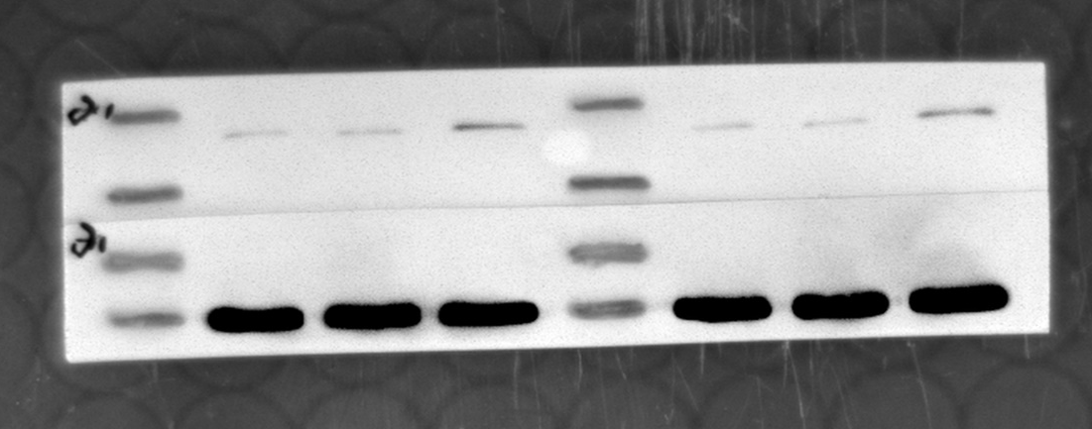
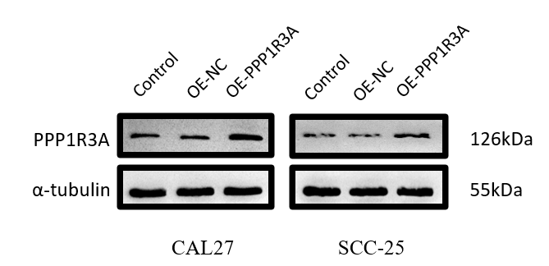
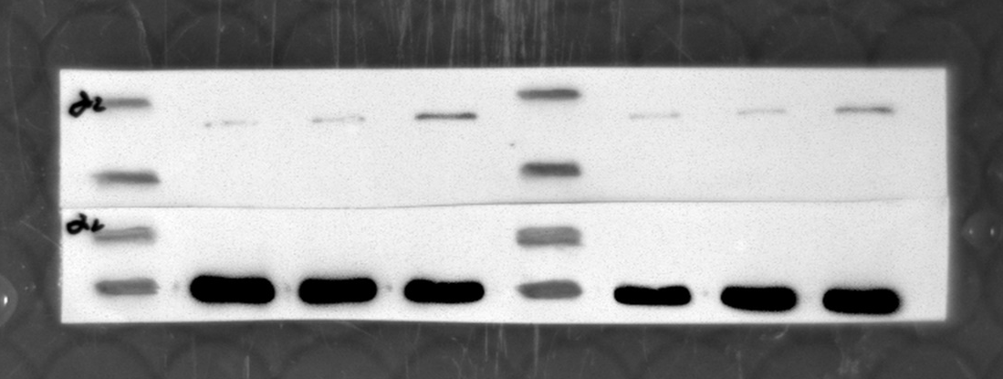
F.10.C.
CAL-27细胞-过表达
130kDa
PPP1R3A（126kDa）
100kDa
70kDa
α-tubulin（55kDa）
55kDa
130kDa
PPP1R3A（126kDa）
100kDa
70kDa
55kDa
α-tubulin（55kDa）
CON
OE-NC
OE-PPP1R3A
CON
OE-NC
OE-PPP1R3A

Slide 2
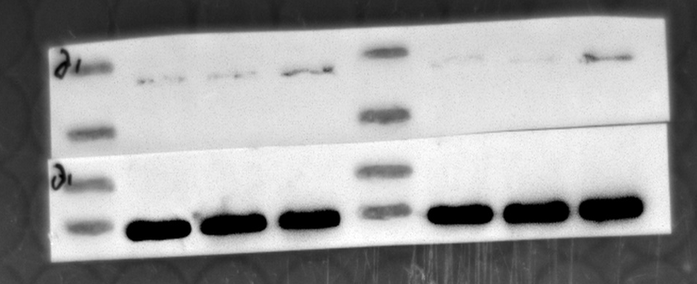
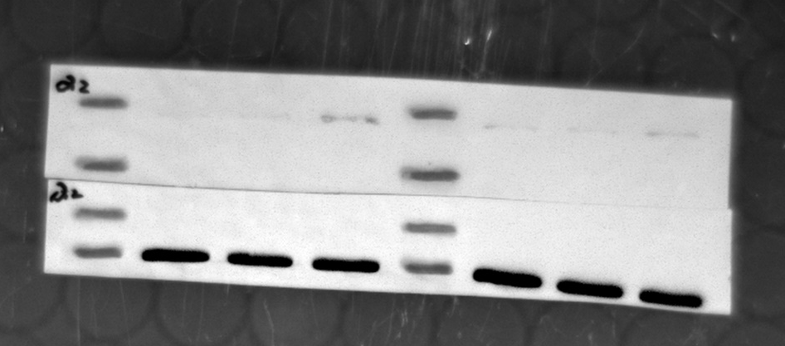
F.10.C
SCC-25细胞-过表达
130kDa
PPP1R3A（126kDa）
100kDa
70kDa
α-tubulin（55kDa）
55kDa
130kDa
PPP1R3A（126kDa）
100kDa
70kDa
55kDa
α-tubulin（55kDa）
CON
OE-NC
OE-PPP1R3A
CON
OE-NC
OE-PPP1R3A

Slide 3
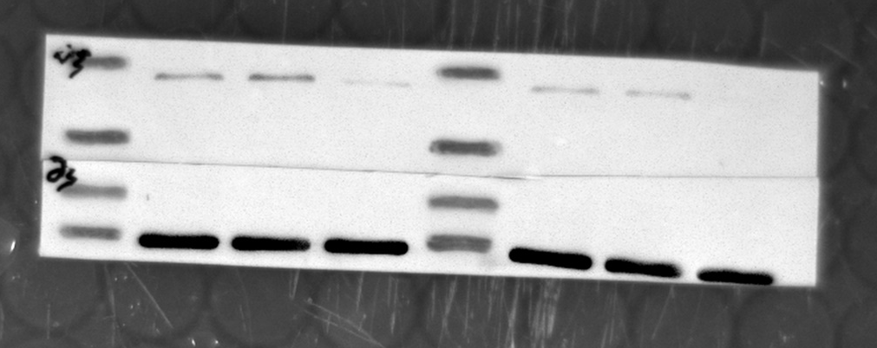
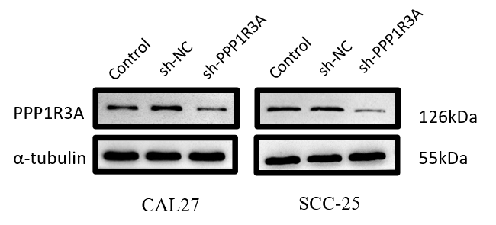
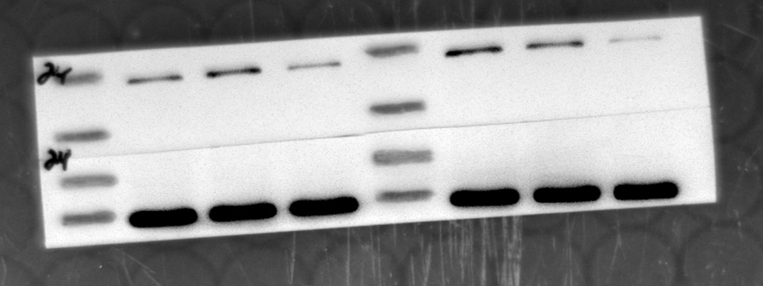
F.10.D
CAL-27细胞-敲低
130kDa
PPP1R3A（126kDa）
100kDa
70kDa
α-tubulin（55kDa）
55kDa
130kDa
PPP1R3A（126kDa）
100kDa
70kDa
55kDa
α-tubulin（55kDa）
CON
sh-NC
sh-PPP1R3A
CON
sh-NC
sh-PPP1R3A

Slide 4
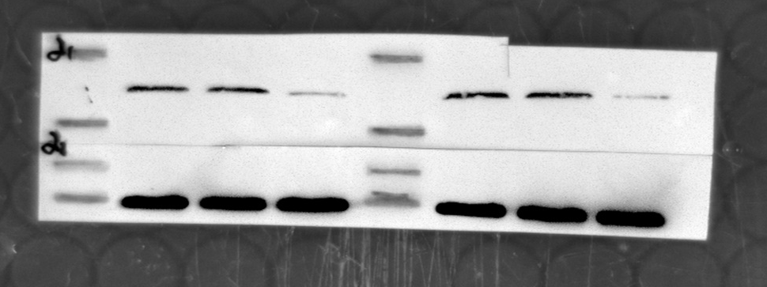
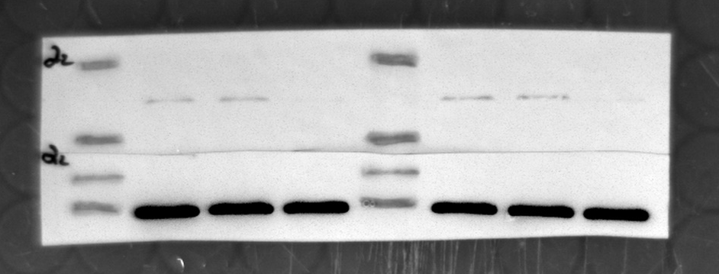
F.10.D
SCC-25细胞-敲低
130kDa
PPP1R3A（126kDa）
100kDa
70kDa
α-tubulin（55kDa）
55kDa
130kDa
PPP1R3A（126kDa）
100kDa
70kDa
55kDa
α-tubulin（55kDa）
CON
sh-NC
sh-PPP1R3A
CON
sh-NC
sh-PPP1R3A

